Slide 1
HACETTEPE ÜNİVERSİTESİ 2021 GÜZ DÖNEMİ SEÇ 493 “ANADOLU’DA HELLENİSTİK DÖNEM MİMARLIĞI”, 1. DERS, GÖRSELLER

Slide 2
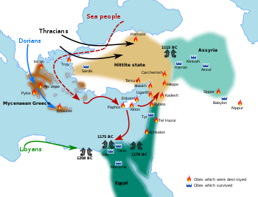
Dorlar, Deniz Kavimleri, Mikenler, Miken şehri, Pylos,

Slide 3
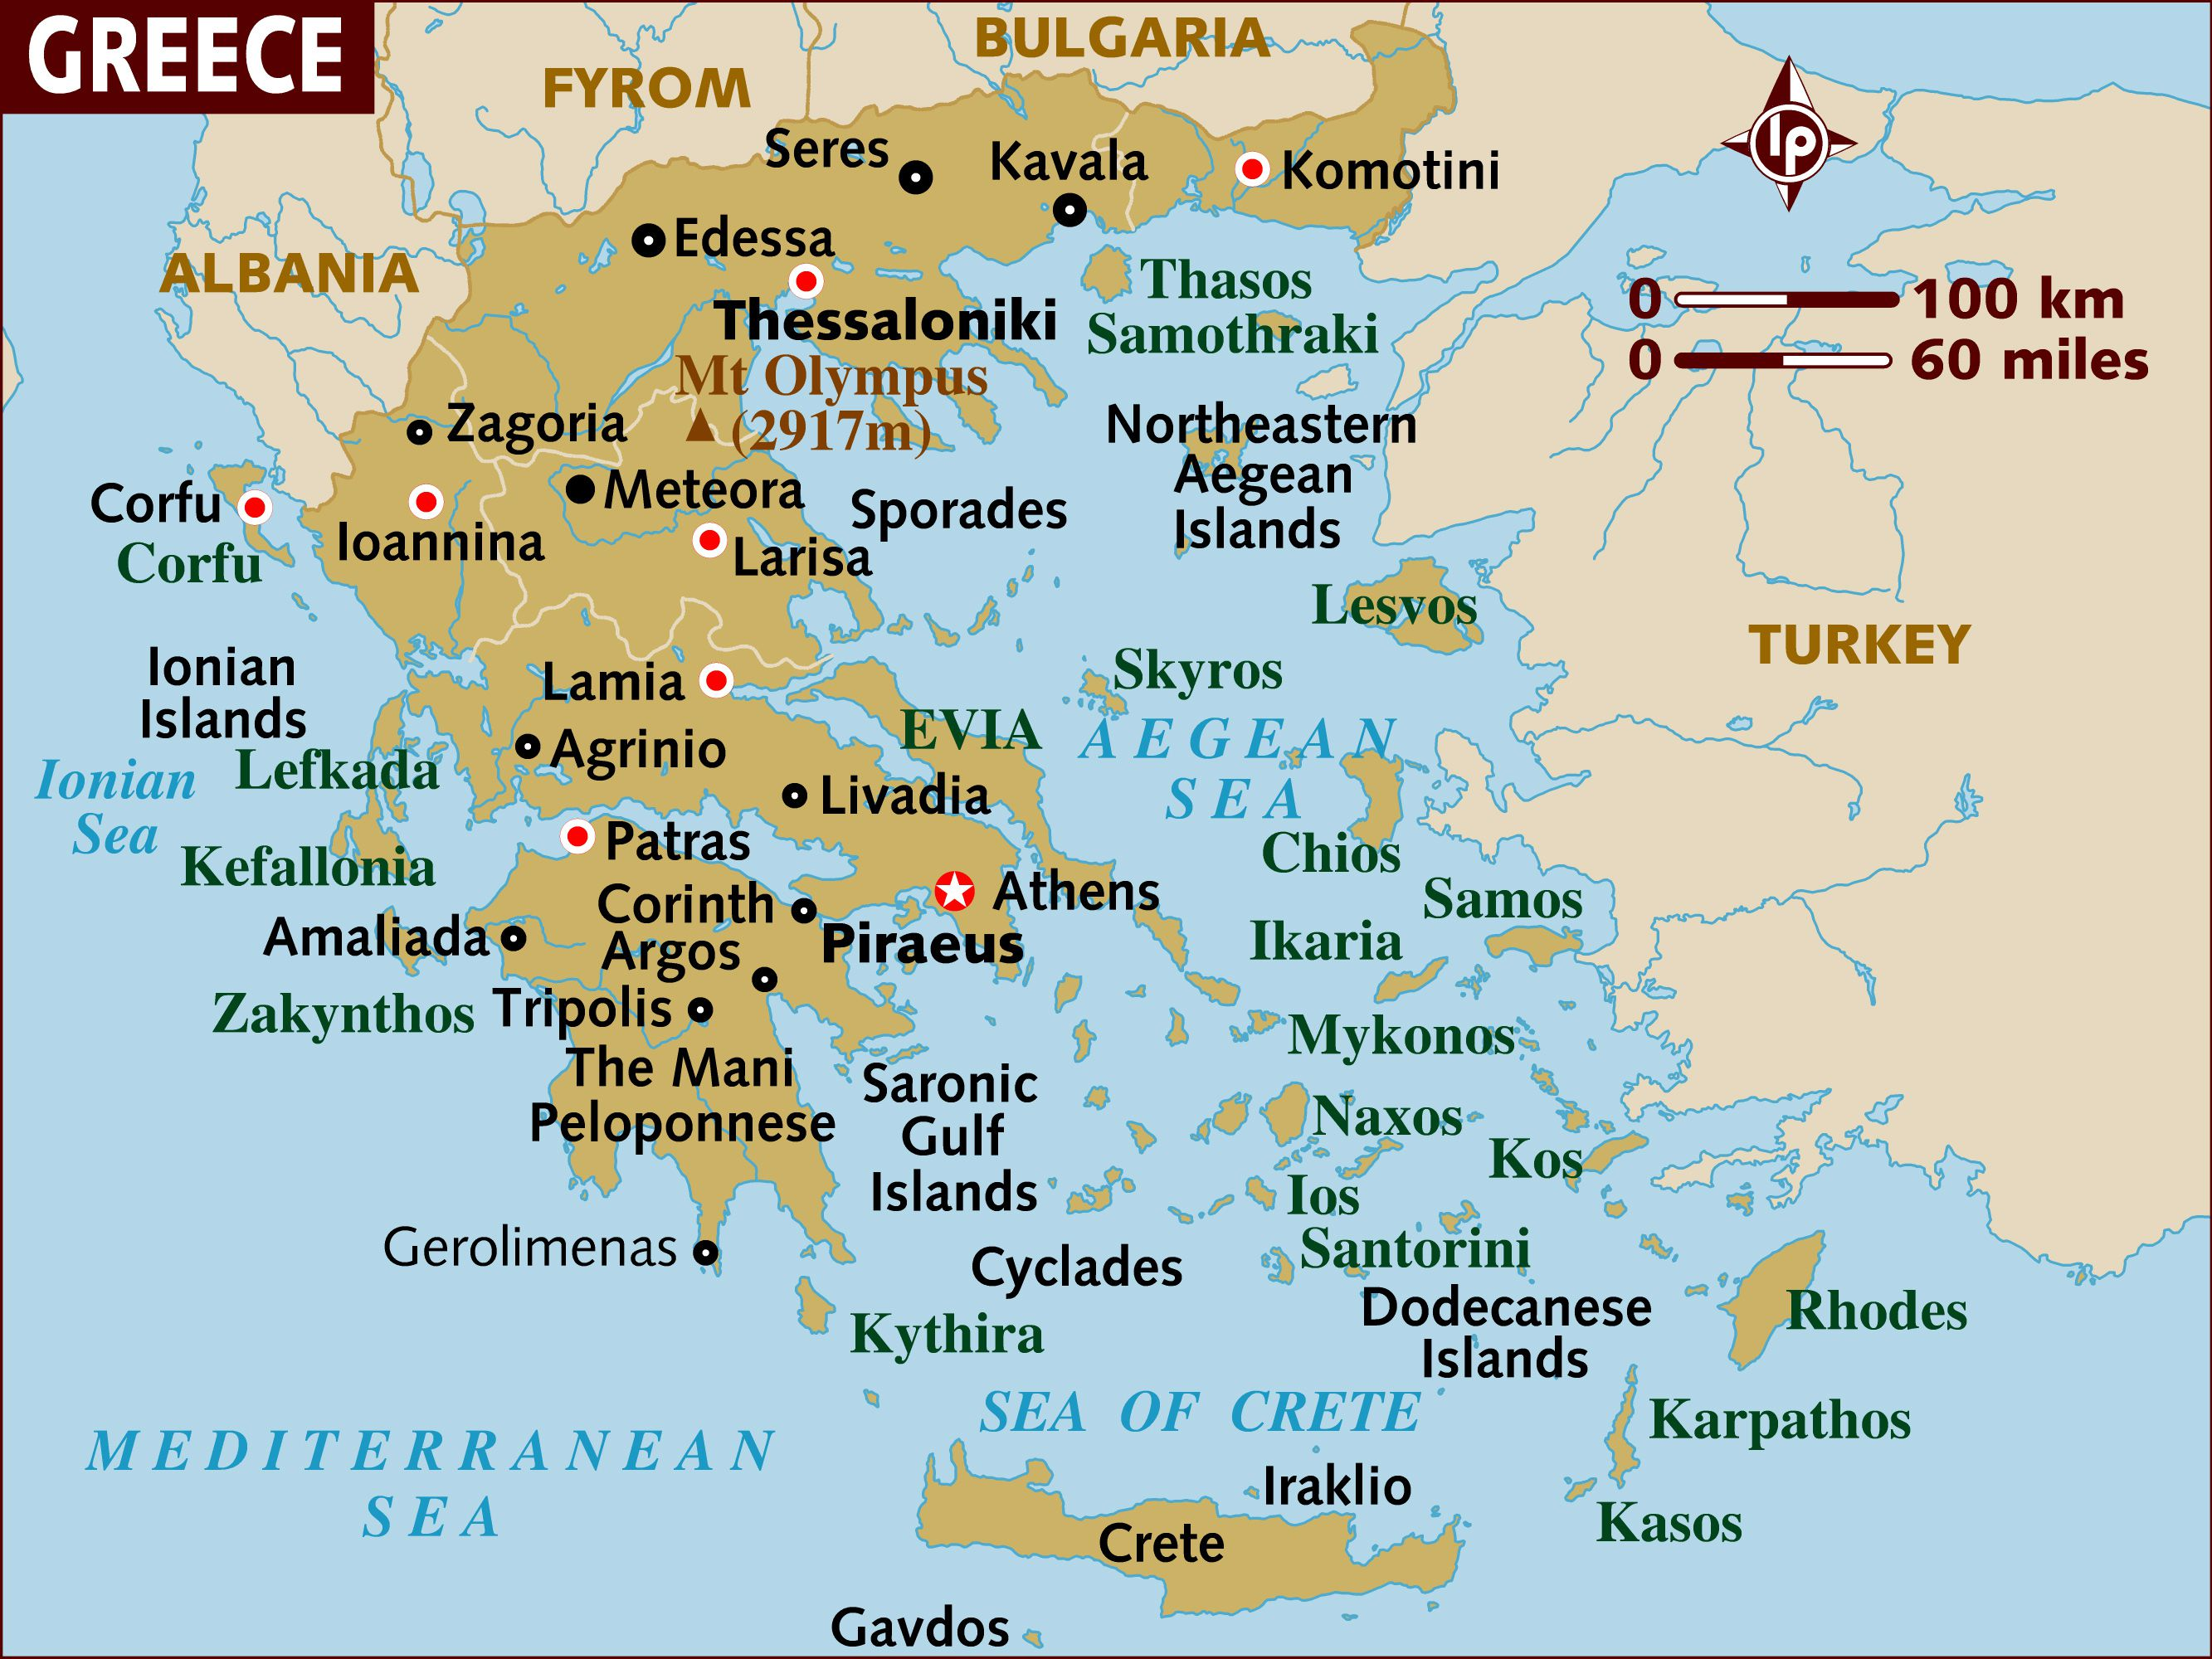
Yunanistan, Türkiye, Atina, Samos (Sisam Adası)

Slide 4
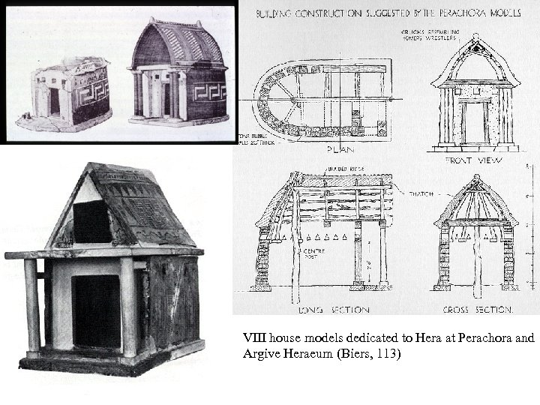
Tanrıça Hera’ya adanmış ev modelleri; Perachora’da Hera c. M.Ö. 750-725 ve Argive Heraeum

Slide 5
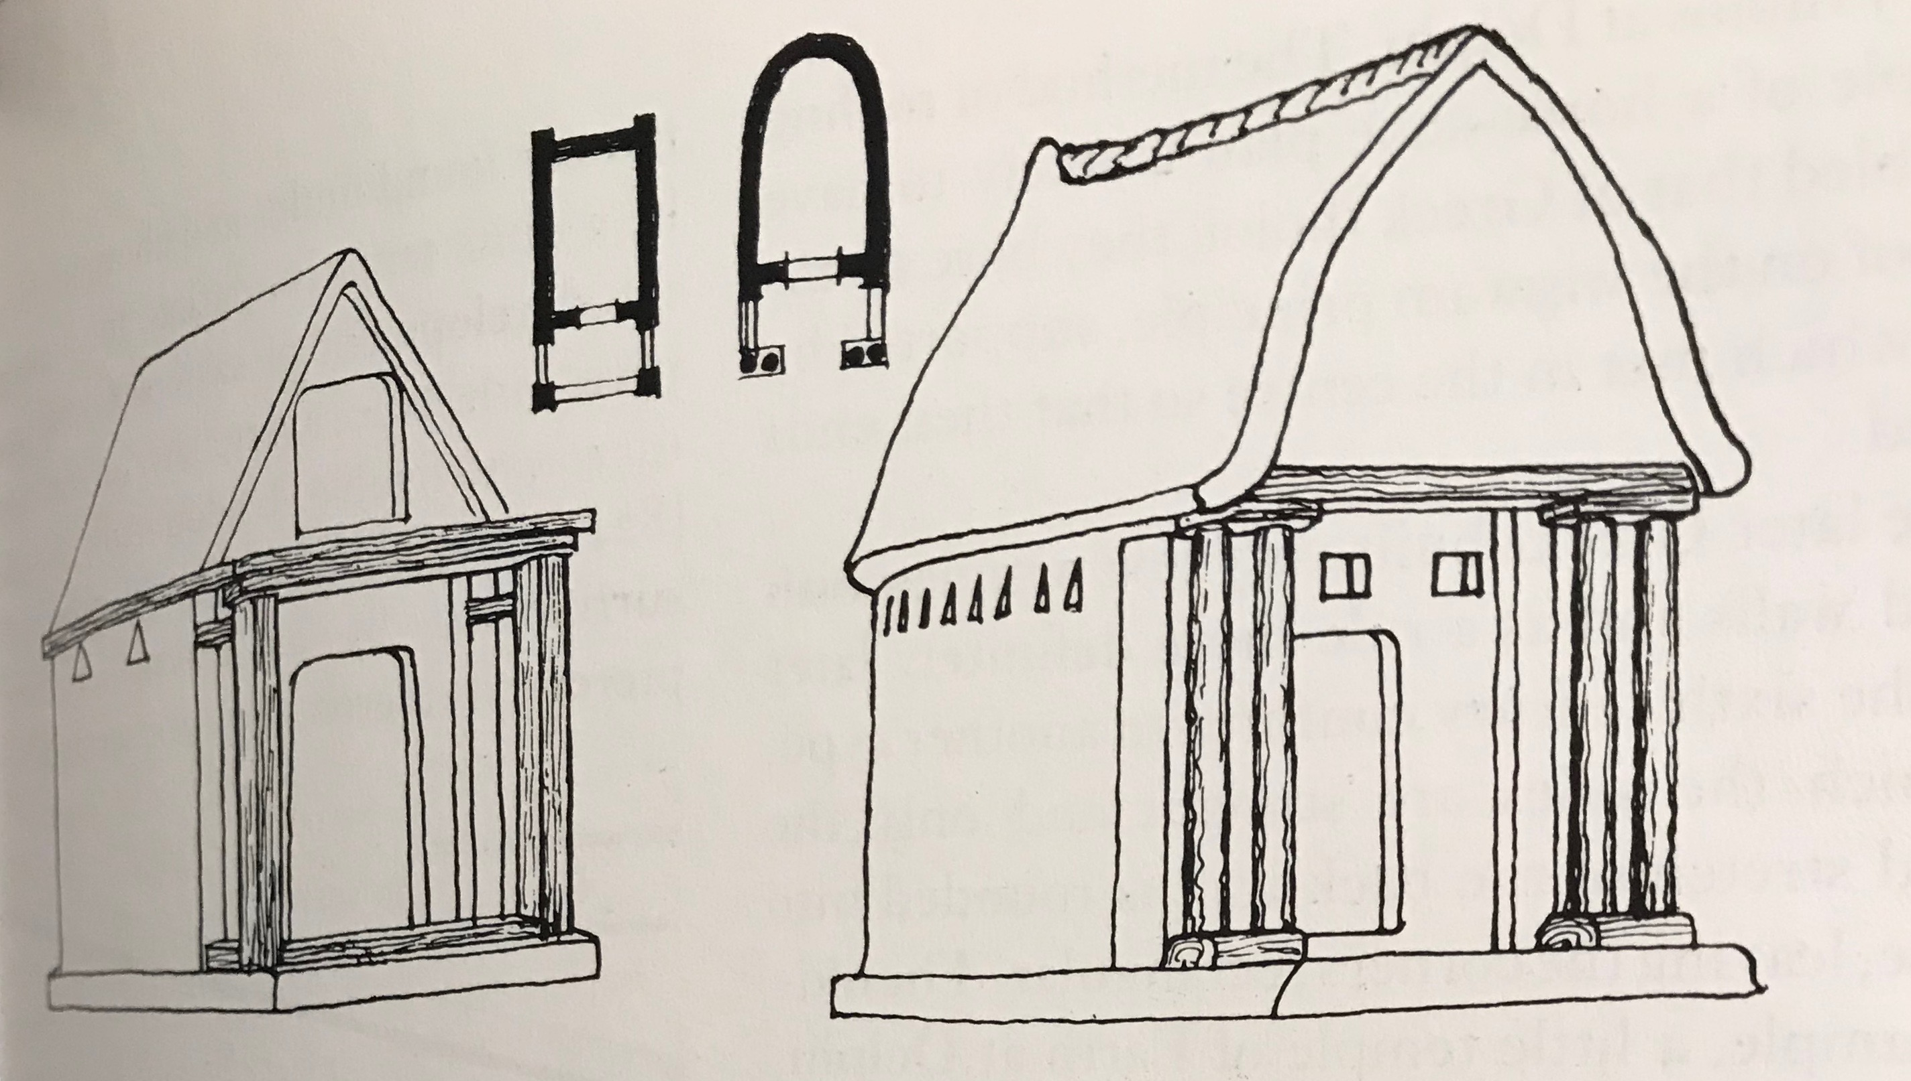
Argive Heraeum ve Perachora, rekonstrüksiyon ve plan

Slide 6
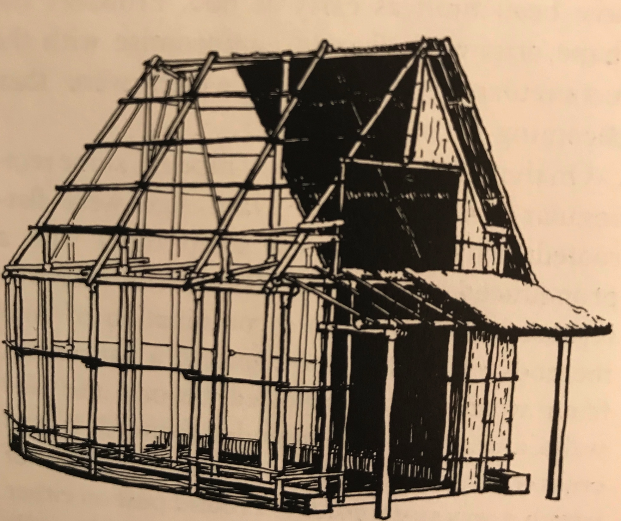
Eretria, Apollo Tapınağı, M.Ö. 8. Yüzyıl

Slide 7
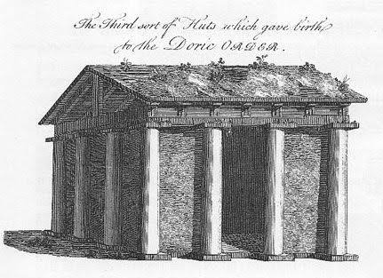
Erken Dönem Tapınak Modeli

Slide 8
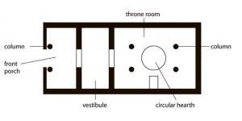
Megaron, plan

Slide 9
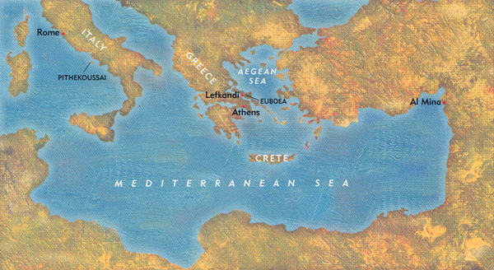
Lefkandi, Yunanistan, harita

Slide 10
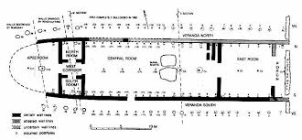
Yunanistan, Lefkandi, heroon ?, M.Ö. c. 1050

Slide 11
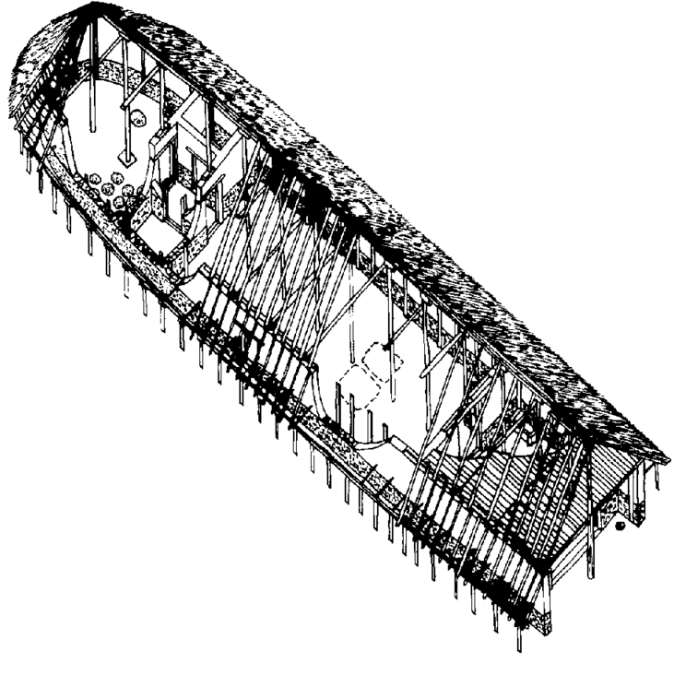
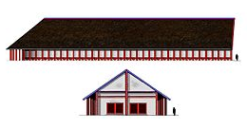
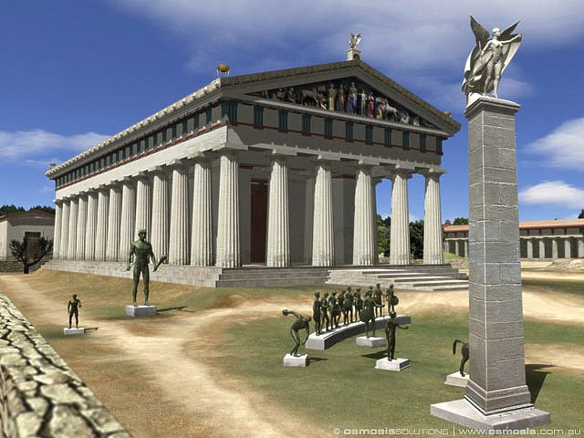
Yunanistan, Lefkandi, heroon, M.Ö. c. 1050, rekonstrüksiyon ve kesit, Zeus Tapınağı, Yunanistan, Olympia

Slide 12
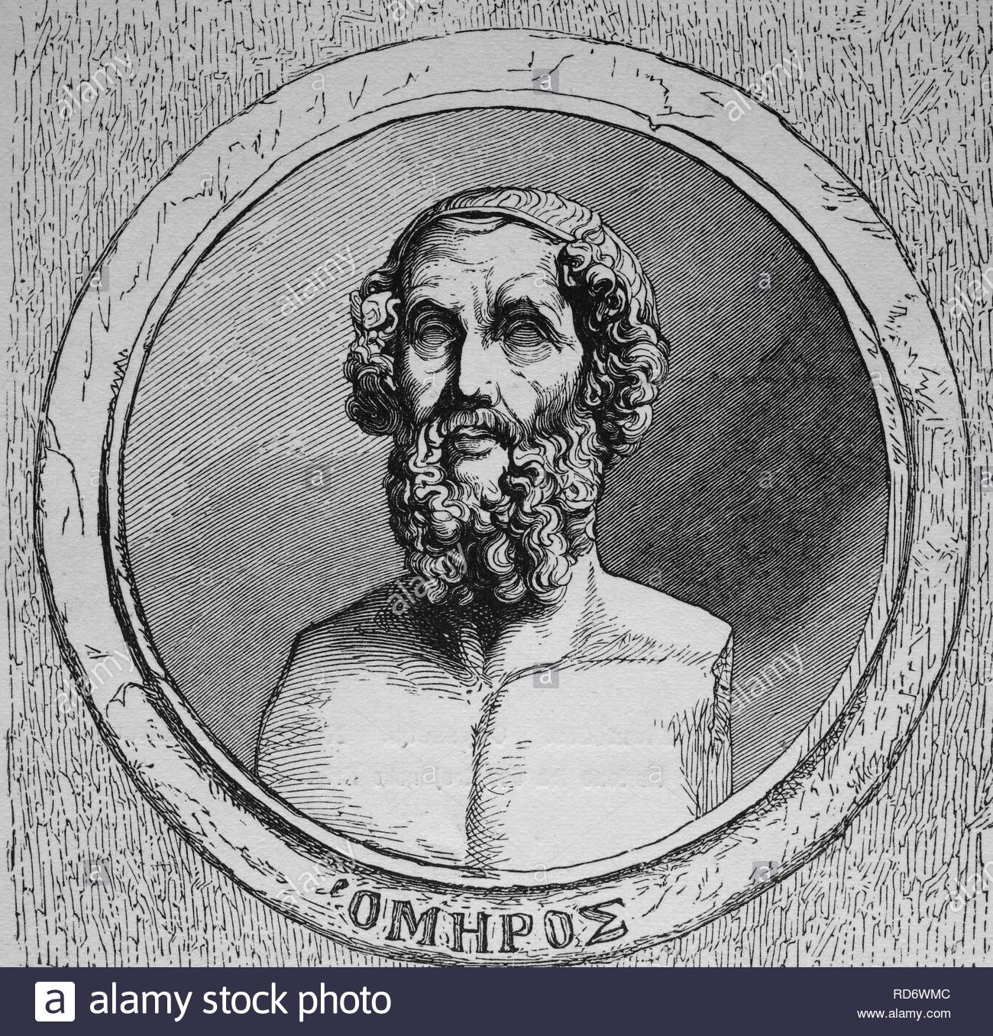
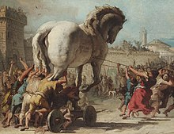
Homer ve İliad, temsili resim M.Ö. 900-700

Slide 13
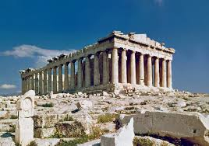
Atina, Parthenon, M.Ö. 447-432

Slide 14
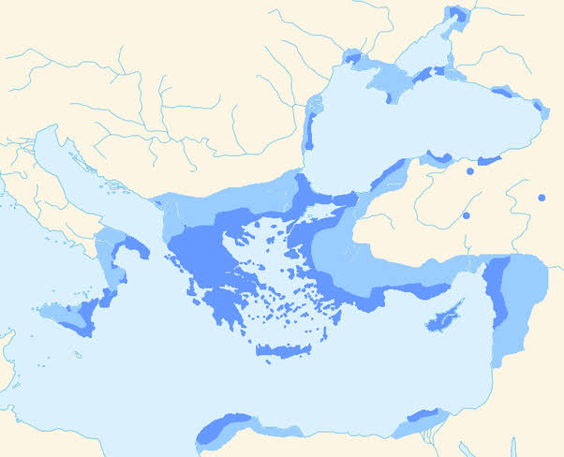
Helenik Kültürün Yayılma Alanı

Slide 15
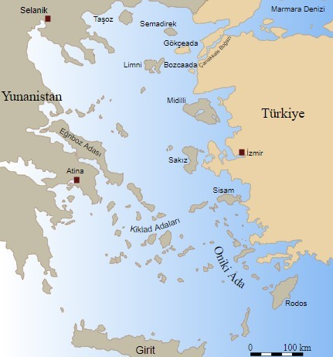
Samos (Sisam Adası), Yunanistan

Slide 16
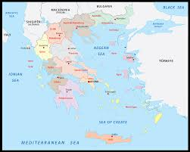
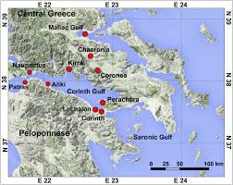
Perachora, Yunanistan

Slide 17
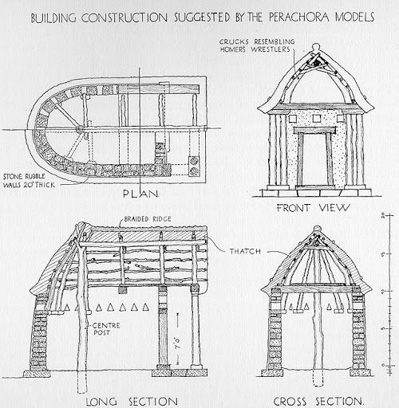
Perachora’daki küçük tapınak modeli ve planı , M.Ö. c. 750

Slide 18
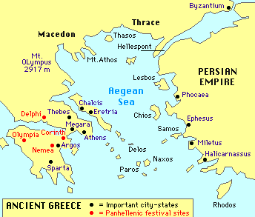
Eretria, Yunanistan

Slide 19
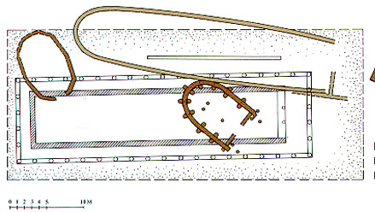
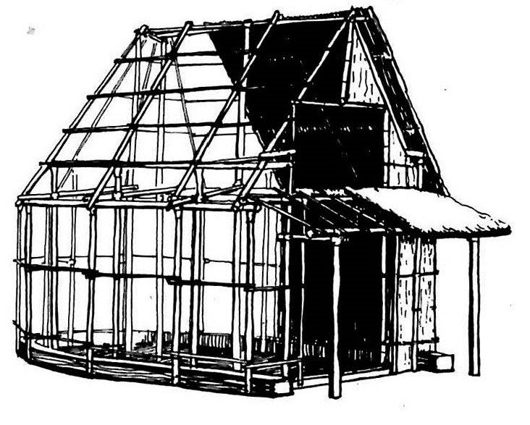
Eretria, Apollo Daphnephoros Tapınağı, M.Ö. 8. Yüzyıl, plan ve rekonstrüksiyon

Slide 20
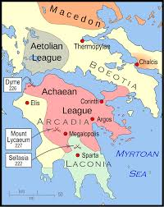
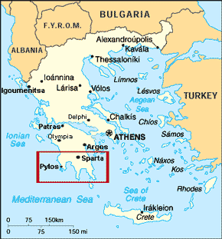
Argos, Yunanistan

Slide 21
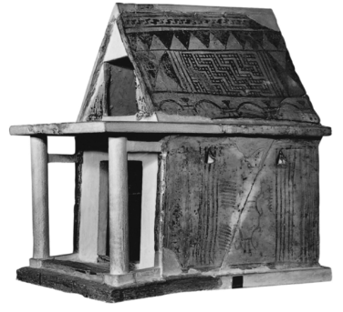
Yunanistan, Argos yakınlarındaki Hera Tapınağı’nın terrakotta modeli ve planı, M.Ö. 8. yüzyıl

Slide 22
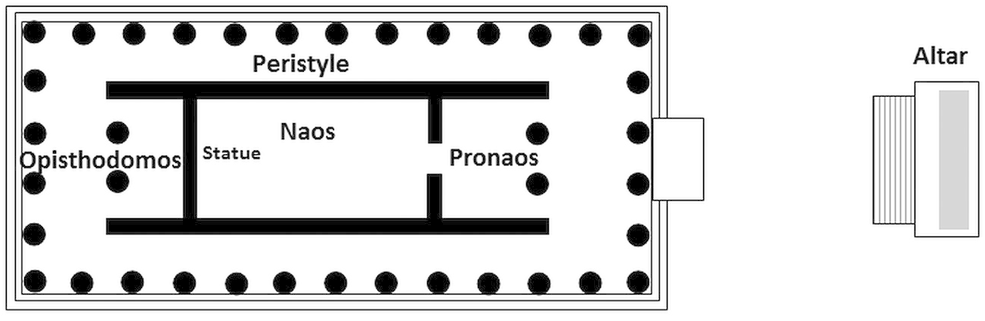
Yunan Tapınak planı, naos (cella),kült heykeli, pronaos, opisthodomos, sunak

Slide 23
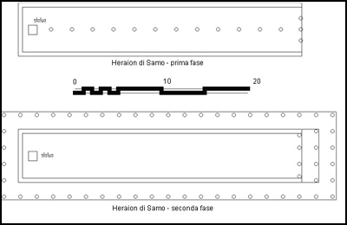
Hera Tapınağı, Samos, 1. evre, M.Ö.8. Yüzyıl, ve 2. evre, M.Ö. 7. Yüzyıl ortaları. Plan ve kült heykelinin konumu

Slide 24
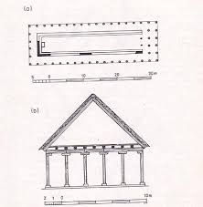
Hera Tapınağı, Samos, 2. evre, M.Ö. 7. Yüzyıl ortaları. Plan ve cephe

Slide 25
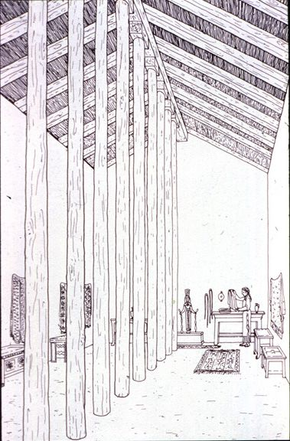
Hera Tapınağı (Heraion), Samos, 1. evre, M.Ö.8. Yüzyıl, rekonstrüksiyon

Slide 26
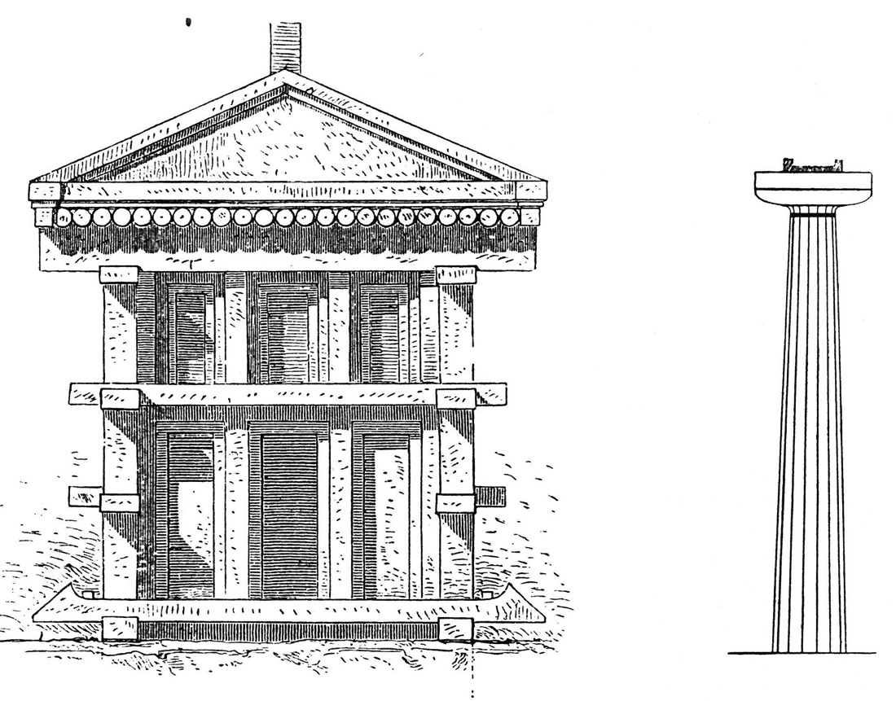
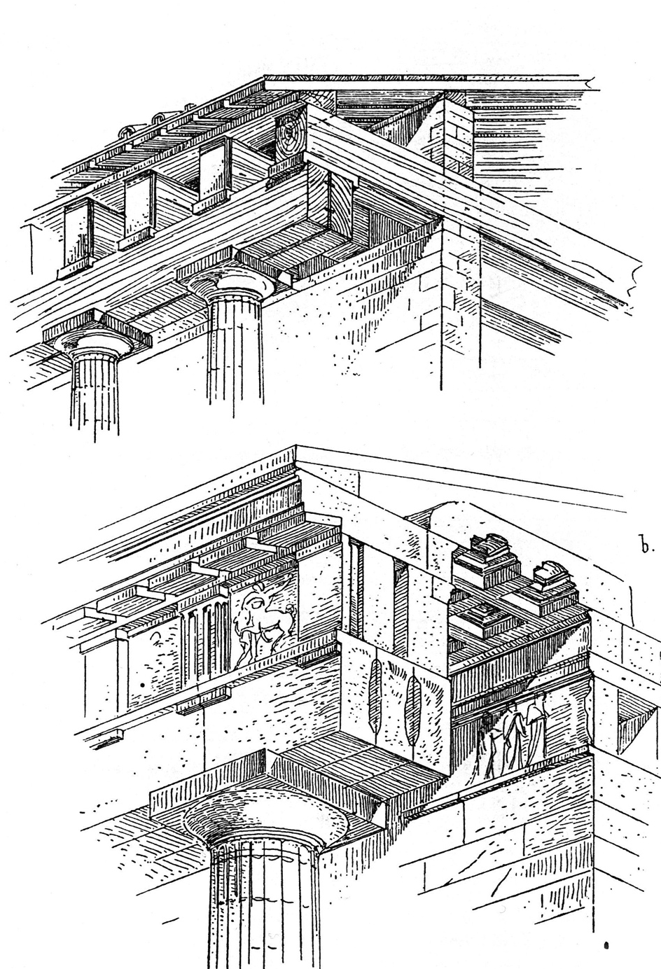
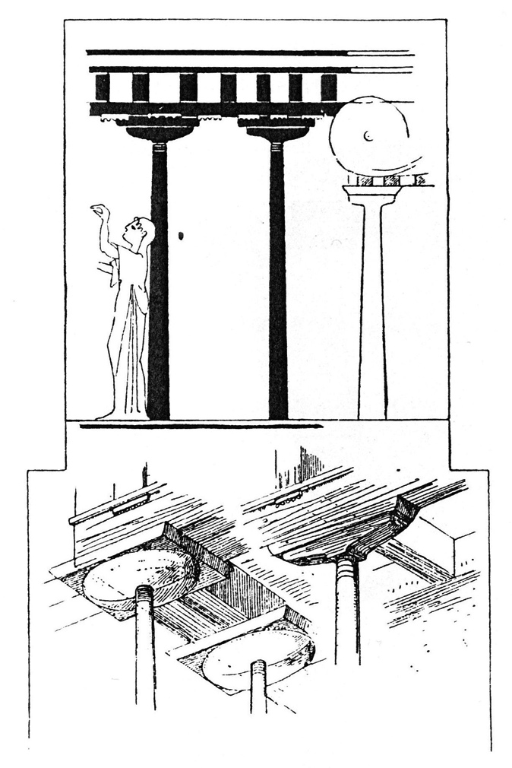
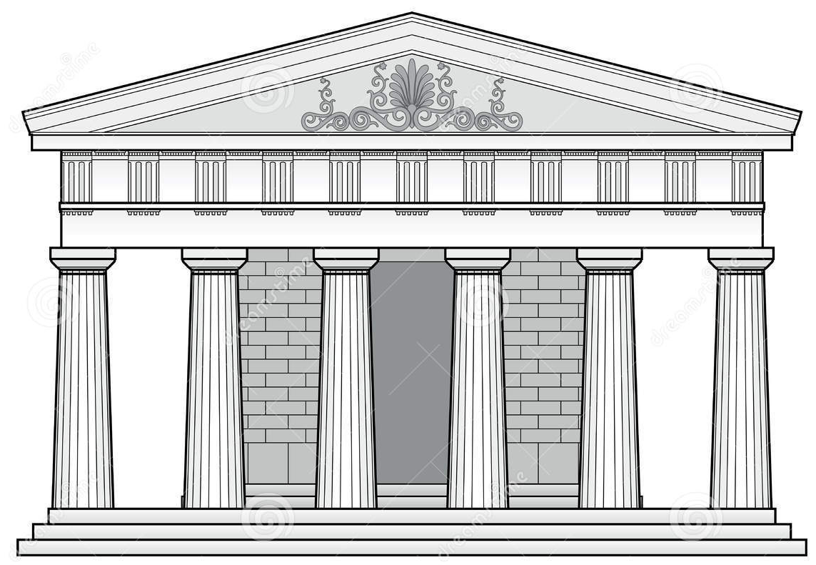
Dor Düzeninde ahşap tapınak modeli ve ahşap sütunlar ve entablatür. Dor Düzeninde tapınak cephesi

Slide 27
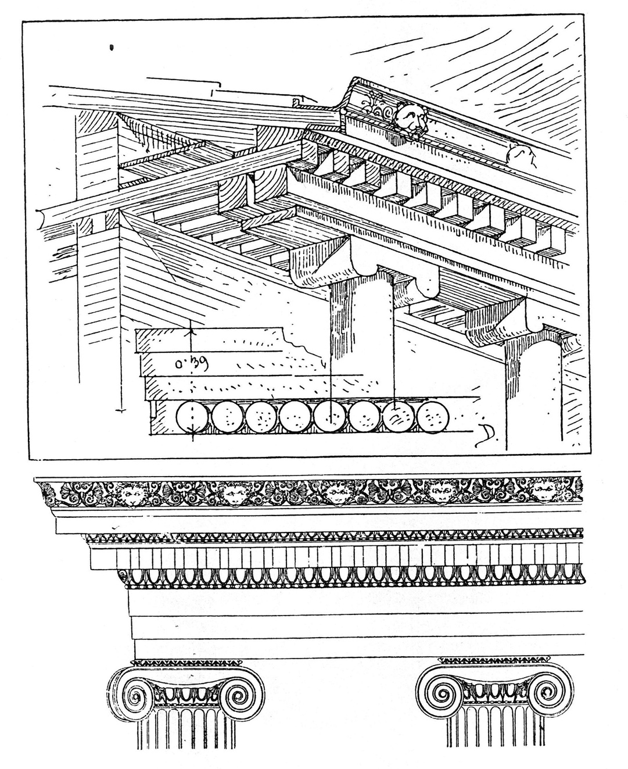
Ahşap ve Mermer Tapınak Kesitleri (İon Düzeni)

Slide 28
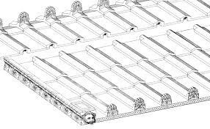
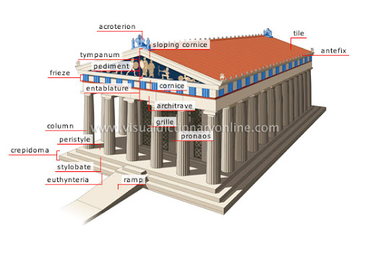
Tapınak çatısı, terrakotta kiremitler

Slide 29
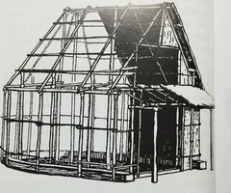
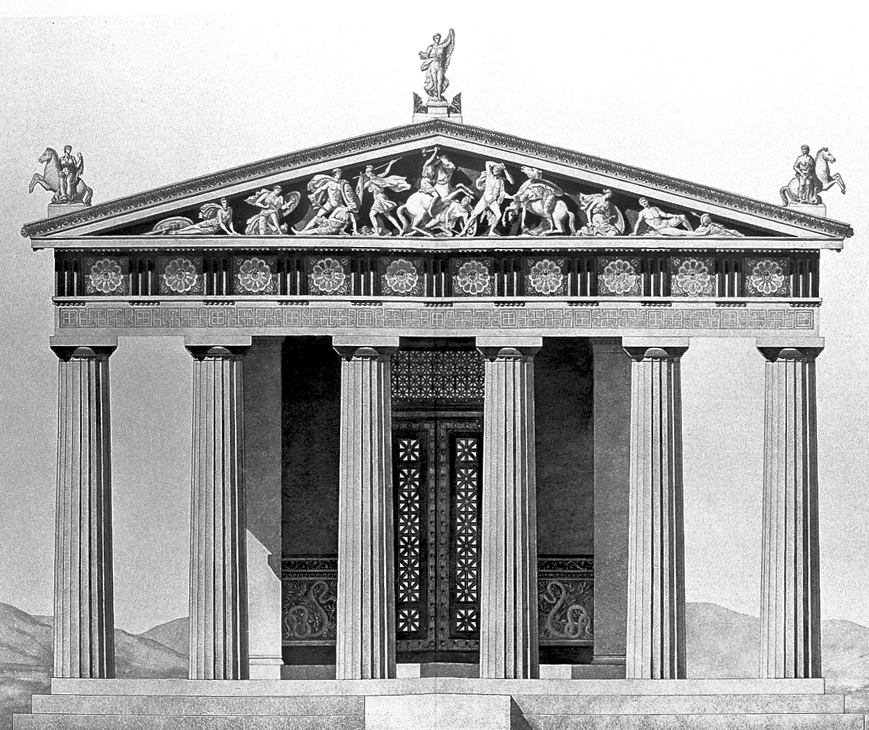
Eretria, Apollo Tapınağı, M.Ö. 8. yüzyıl, Asklepios Tapınağı, Epidaurus, M.Ö. 4. yüzyıl

Slide 30
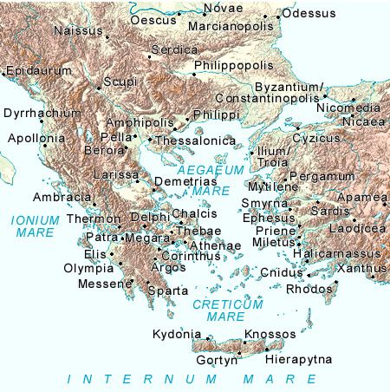
Thermon, Argos, Yunanistan

Slide 31
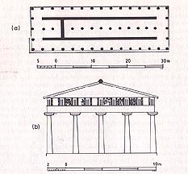
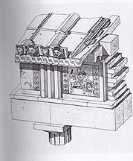
Apollo Tapınağı, Thermon c. M.Ö. 630, plan, cephe, entablatür ve çatı rekonstrüksiyonu, terrakotta metoplar, kiremitler

Slide 32
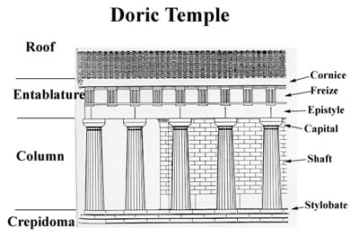
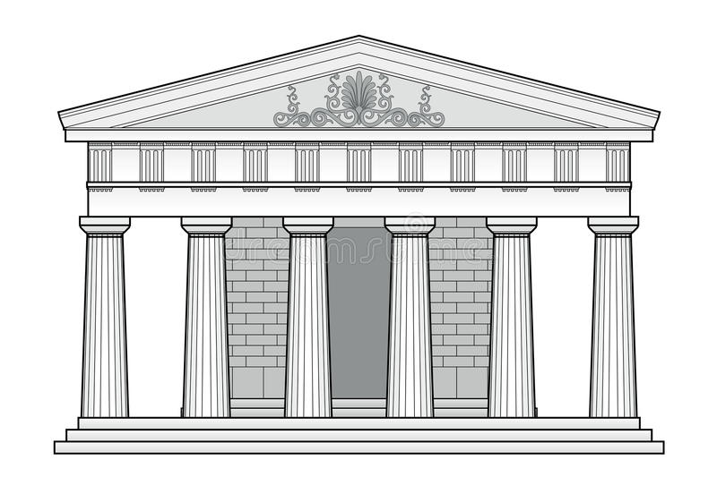
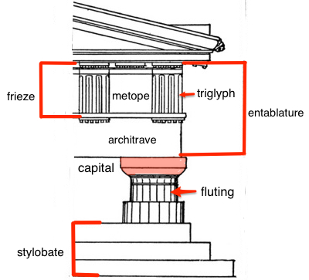
Dor Düzeni: entablatür, friz (metop +triglif), sütun başlığı, sütun

Slide 33
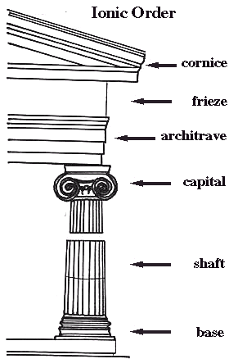
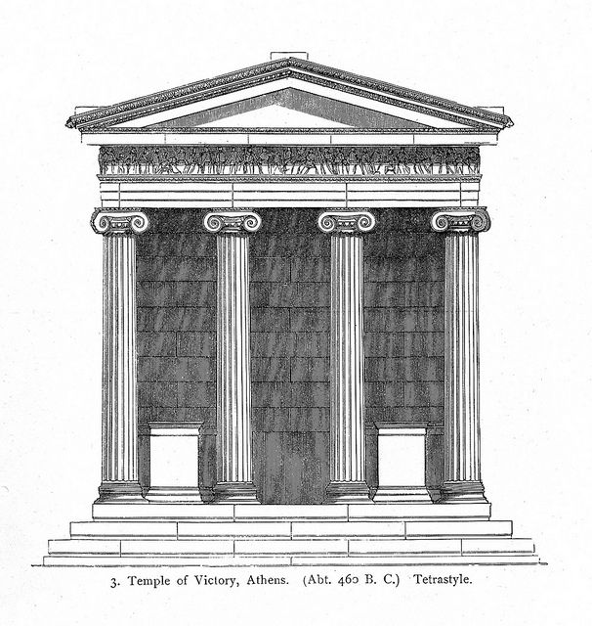
İon Düzeni: korniş, friz, arşitrav, sütun başlığı, sütun,

Slide 34
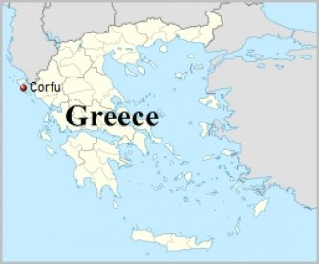
Kerkyra (Korfu), Yunanistan

Slide 35
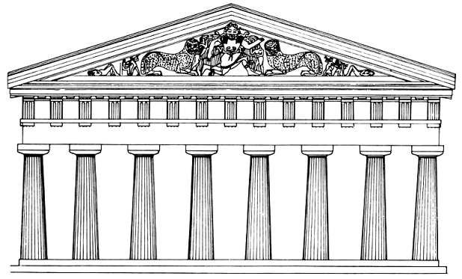
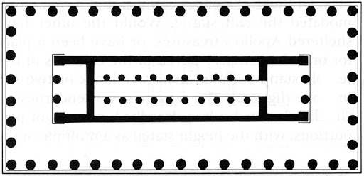
Kerkyra, Artemis Tapınağı, M.Ö. c. 590, plan ve cephe

Slide 36

Parthenon Atina, M.Ö. 447-432, plan ve cephe

Slide 37


Parthenon, Atina, M.Ö. 447-432, optik ayarlamar

Slide 38


Hellenistik Dönem şehirleri, Antiokhia (Antakya), Miletus, rekonstrüksiyon

Slide 39

Pergamon (Bergama), M.Ö. c. 165, model

Slide 40


Pergamon, Büyük Sunak, c. M.Ö. 165

Slide 41

Kos, Asklepios Kutsal Alanı, c. M.Ö. 160, rekonstrüksiyon

Slide 42

Apollo Tapınağı, Didyma, rekonstrüksiyon, M.Ö. 4. yüzyıl

